Slide 1
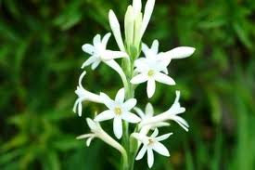
স্বাগতম

Slide 2
পরিচিতি
শিক্ষক পরিচিতি
শামছুল হক
সহকারী অধ্যাপক , গণিত
কাওরাইদ-গয়েশপুর কলেজ
গফরগাঁও , ময়মনসিংহ।
পাঠ পরিচিতি
শ্রেণী- একাদশ
বিষয়- গণিত
অধ্যায়- ষষ্ঠ
পাঠ- উপবৃত্ত
সময়- ৬০ মিনিট

Slide 3
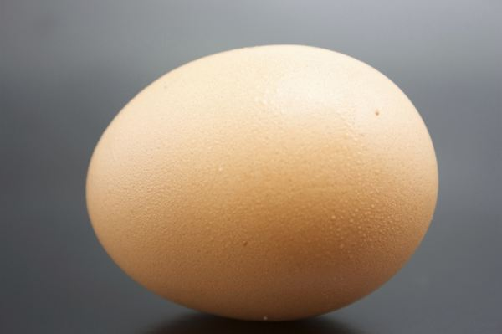
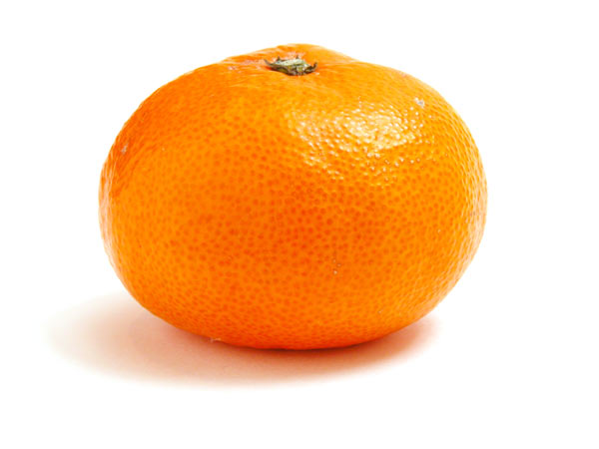

Slide 4
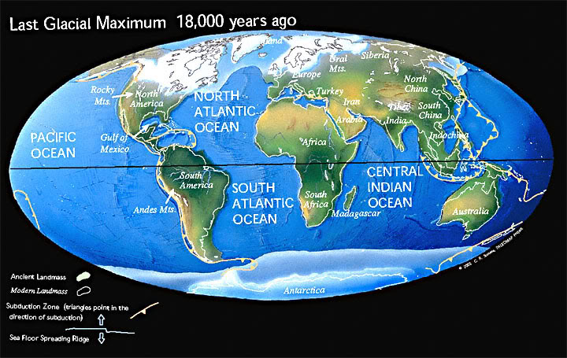

Slide 5
উপবৃত্ত (Ellipse)

Slide 6
শিখন ফল
* উপবৃত্তের প্রমিত সমীকরণ সনাক্ত করতে পারবে।
* উপবৃত্তের সমীকরণ থেকে উৎকেন্দ্রিকতা নির্ণয় করতে পারবে।
* উপবৃত্তের লেখচিত্রে উপকেন্দ্র (ফোকাস) ও নিয়ামকরেখা চিহ্নিত করতে পারবে।
* উপবৃত্তের বৃহদাক্ষ ও ক্ষুদ্রাক্ষের দৈর্ঘ্য নির্ণয় করতে পারবে।

Slide 7
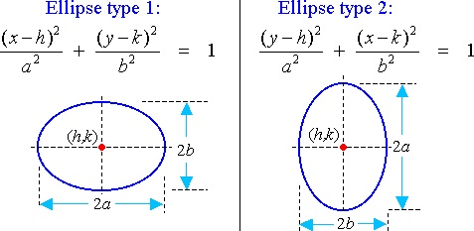

Slide 8
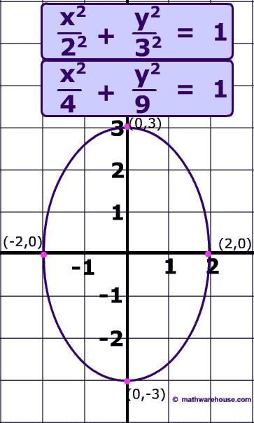
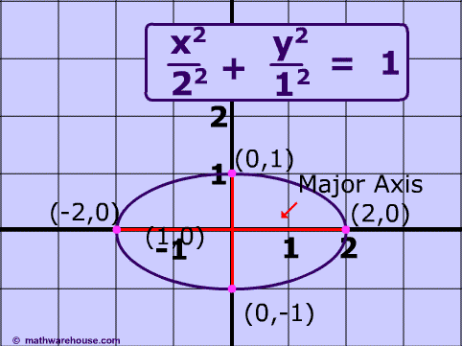

Slide 9
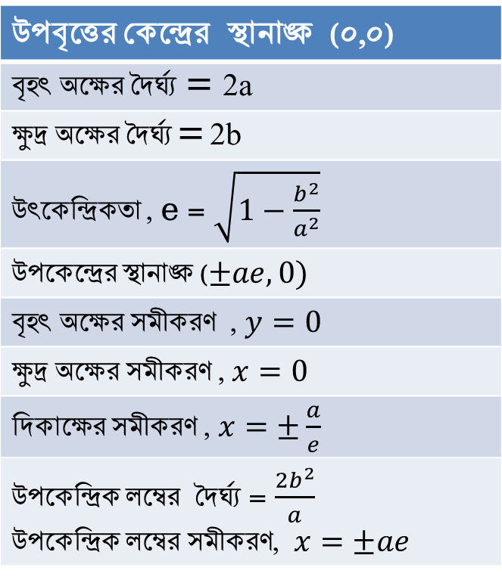
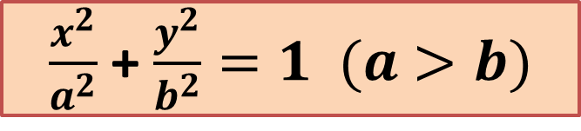
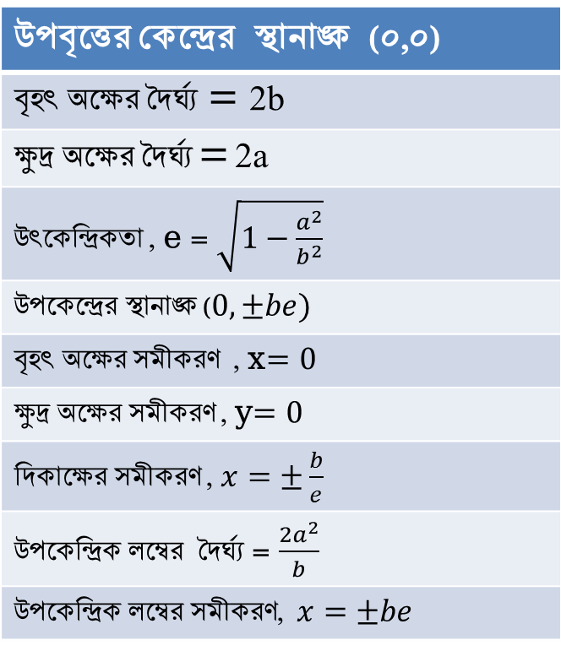
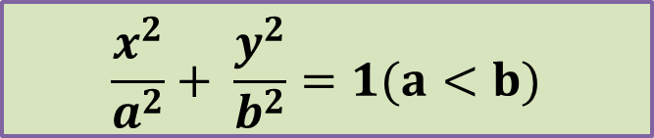
$\frac{x^{2}}{a^{2}}$ + $\frac{y^{2}}{b^{2}}=1 (a>b)$
$$\frac{x^{2}}{a^{2}}+ \frac{y^{2}}{b^{2}}=1(a<b)$$
উপবৃত্তের কেন্দ্রের স্থানাঙ্ক (০,০)
বৃহৎ অক্ষের দৈর্ঘ্য = 2a
ক্ষুদ্র অক্ষের দৈর্ঘ্য = 2b
উৎকেন্দ্রিকতা , e = $\sqrt{1−\frac{b^{2}}{a^{2}}}$
উপকেন্দ্রের স্থানাঙ্ক ($±ae,0)$
বৃহৎ অক্ষের সমীকরণ , $y=0$
ক্ষুদ্র অক্ষের সমীকরণ , $x=0$
দিকাক্ষের সমীকরণ , $x=±\frac{a}{e}$
উপকেন্দ্রিক লম্বের দৈর্ঘ্য = $\frac{2b^{2}}{a}$ উপকেন্দ্রিক লম্বের সমীকরণ, $x=±ae$
উপবৃত্তের কেন্দ্রের স্থানাঙ্ক (০,০)
বৃহৎ অক্ষের দৈর্ঘ্য = 2b
ক্ষুদ্র অক্ষের দৈর্ঘ্য = 2a
উৎকেন্দ্রিকতা , e = $\sqrt{1−\frac{a^{2}}{b^{2}}}$
উপকেন্দ্রের স্থানাঙ্ক ($0,±be)$
বৃহৎ অক্ষের সমীকরণ , x$=0$
ক্ষুদ্র অক্ষের সমীকরণ , y$=0$
দিকাক্ষের সমীকরণ , $x=±\frac{b}{e}$
উপকেন্দ্রিক লম্বের দৈর্ঘ্য = $\frac{2a^{2}}{b}$
উপকেন্দ্রিক লম্বের সমীকরণ, $x=±be$

Slide 10

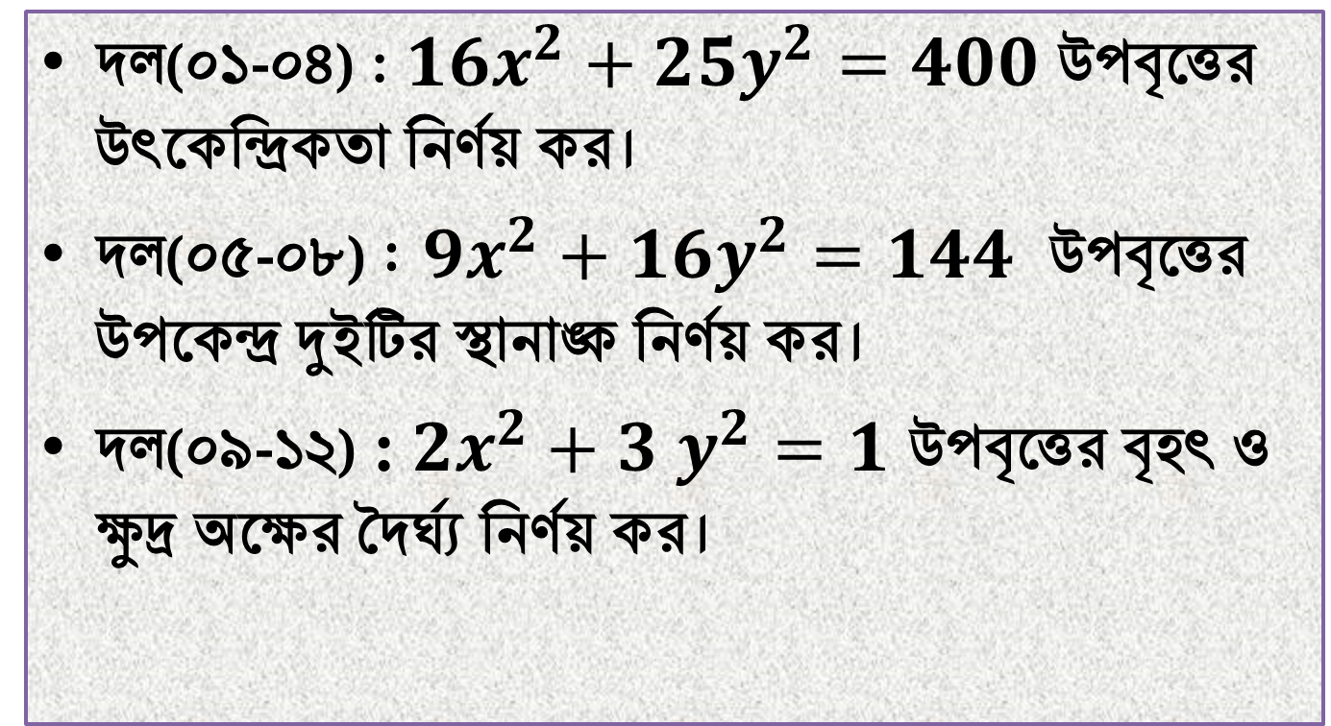
দলীয় কাজ
দল(০১-০৪) : ${16x}^{2}+25y^{2}=400$ উপবৃত্তের উৎকেন্দ্রিকতা নির্ণয় কর।
দল(০৫-০৮) $:9x^{2}+16y^{2}=144$ উপবৃত্তের উপকেন্দ্র দুইটির স্থানাঙ্ক নির্ণয় কর।
দল(০৯-১২) : $2x^{2}+3 y^{2}=1$ উপবৃত্তের বৃহৎ ও ক্ষুদ্র অক্ষের দৈর্ঘ্য নির্ণয় কর।

Slide 11
মূল্যায়ন
উপবৃত্তের সাধারণ সমীকরণ বল ?
উপবৃত্তের দিকাক্ষের সমীকরণ বল ?
বৃহৎ অক্ষের দৈর্ঘ্য কত ?
ক্ষুদ্র অক্ষের দৈর্ঘ্য কত ?

Slide 12
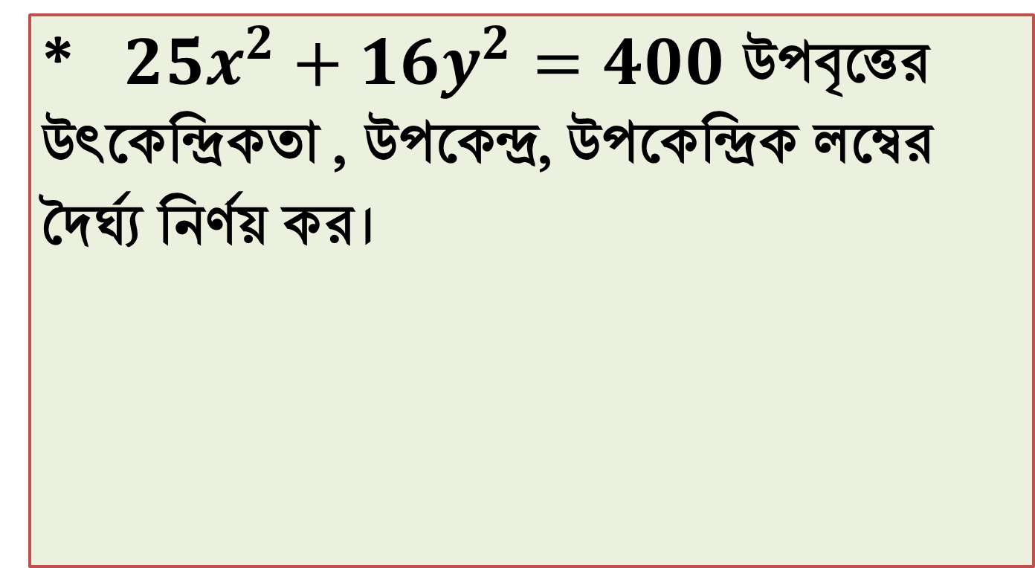
বাড়ির কাজ
* ${25x}^{2}+16y^{2}=400$ উপবৃত্তের উৎকেন্দ্রিকতা , উপকেন্দ্র, উপকেন্দ্রিক লম্বের দৈর্ঘ্য নির্ণয় কর।

Slide 13

ধন্যবাদ

